Slide 1

kgppk06@mail.ru
www.kkkhis.ru
420095 г. Казань, ул. Энергетиков, д. 10
тел./факс.: (843)564-33-94, 564-26-41

Slide 2
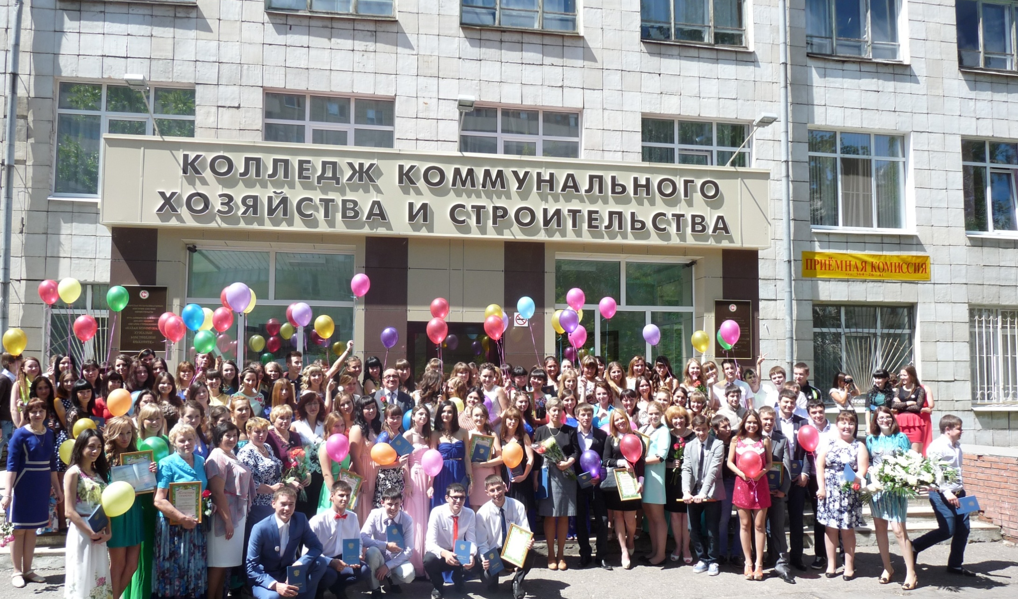
У нас учатся: 770 студентов
У нас обучают: 42 педагога

Slide 3


ПЕРЕЧЕНЬ СПЕЦИАЛЬНОСТЕЙ СПО,
РЕАЛИЗУЕМЫХ В КОЛЛЕДЖЕ
☑
Строительство и эксплуатация зданий и сооружений
☑
Сервис домашнего и коммунального хозяйства
☑
Профессиональное обучение (по отраслям)
☑
Экономика и бухгалтерский учет (по отраслям)
☑
Социальная работа
☑
Коммерция (по отраслям)
☑
Архитектура
☑ Монтаж и эксплуатация внутренних
сантехнических устройств, кондиционирования
воздуха и вентиляции

Slide 4
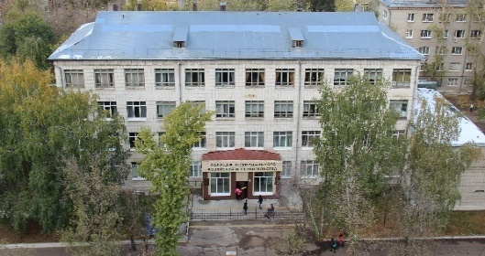
Приемная комиссия
Прием документов:
с 01 июня-15 августа на дневное отделение
с 01 июня-10 сентября на заочное отделение
Телефон приемной комиссии:
(843) 564-26-41
Сайт: kkkhis.ru

Slide 5
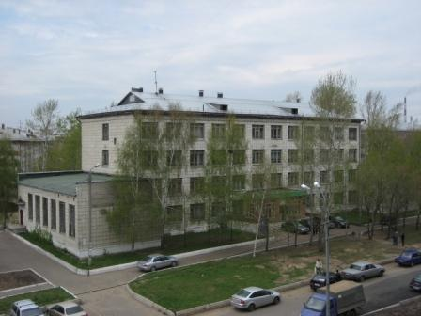
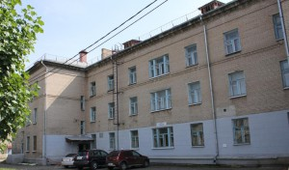
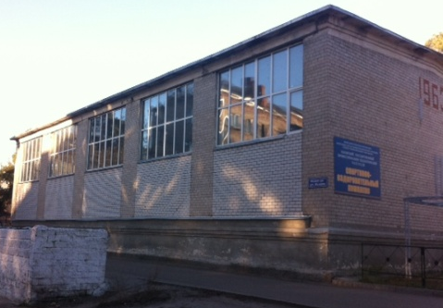

ОБЩАЯ ХАРАКТЕРИСТИКА
ОБРАЗОВАТЕЛЬНОЙ ОРГАНИЗАЦИИ
Образовательный процесс осуществляется в трех зданиях:
Учебный корпус, площадь 3339,3 кв.м
(главное здание)
Учебно-лабораторный корпус,
площадь 2583,2 кв.м
3. Спортивный зал, площадь 697,4 кв.м.

Slide 6

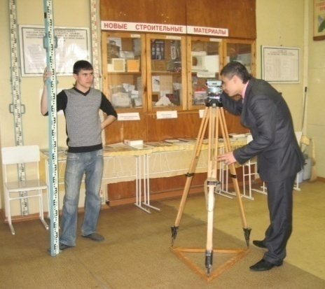
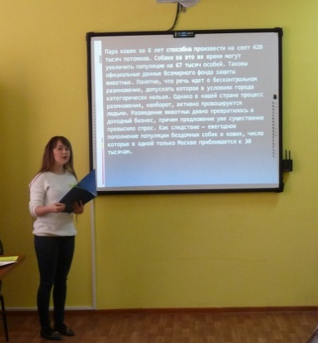
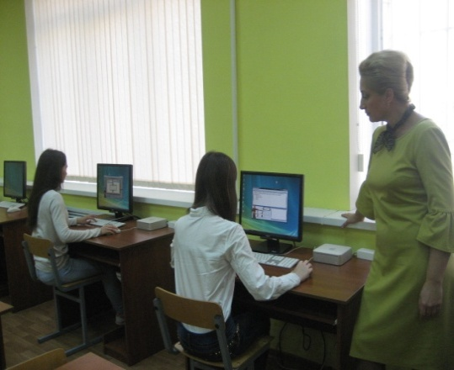
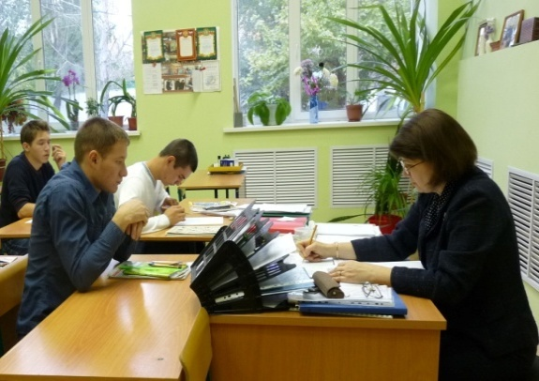
ОБЩАЯ ХАРАКТЕРИСТИКА
ОБРАЗОВАТЕЛЬНОЙ ОРГАНИЗАЦИИ
Теоретическое обучение проводится в кабинетах,
оснащенных необходимым учебным оборудованием
в главном здании - 34 кабинета
в учебно-лабораторном корпусе – 13 кабинетов

Slide 7
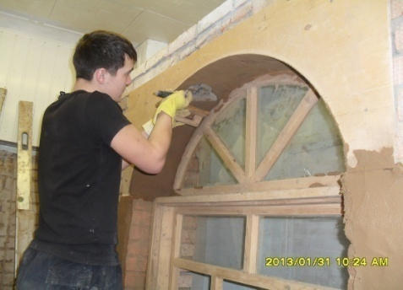
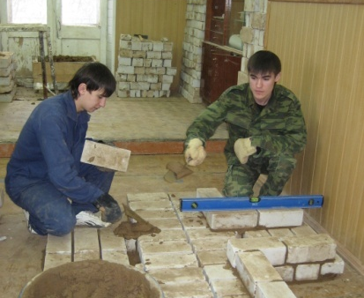
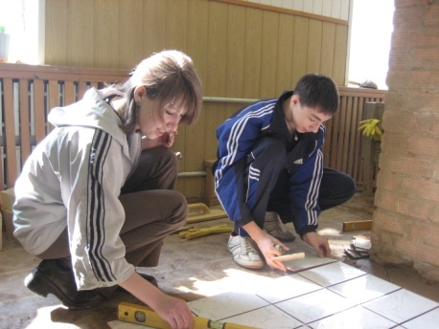
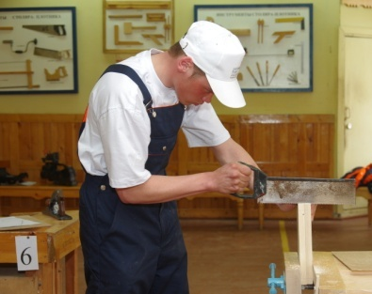
ОБЩАЯ ХАРАКТЕРИСТИКА
ОБРАЗОВАТЕЛЬНОЙ ОРГАНИЗАЦИИ
Для организации учебной практики
колледж располагает мастерскими:
 мастерская столярно-плотничных работ
 мастерские малярных, штукатурных и облицовочных работ;
 мастерская ручной и механической обработки древесины
 мастерская каменных работ.

Slide 8
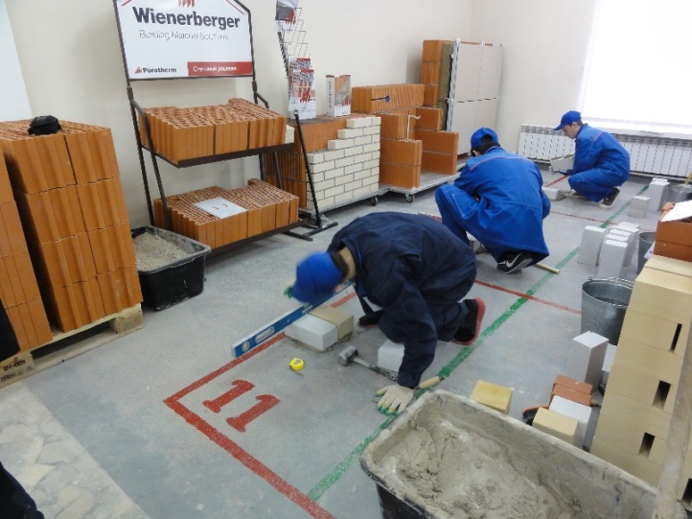
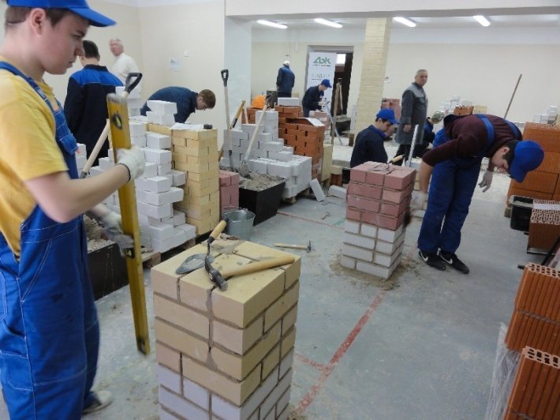
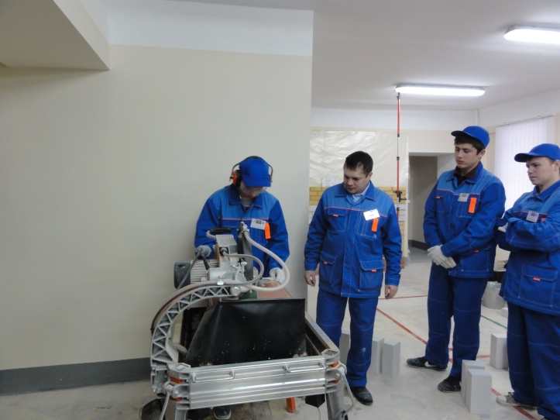
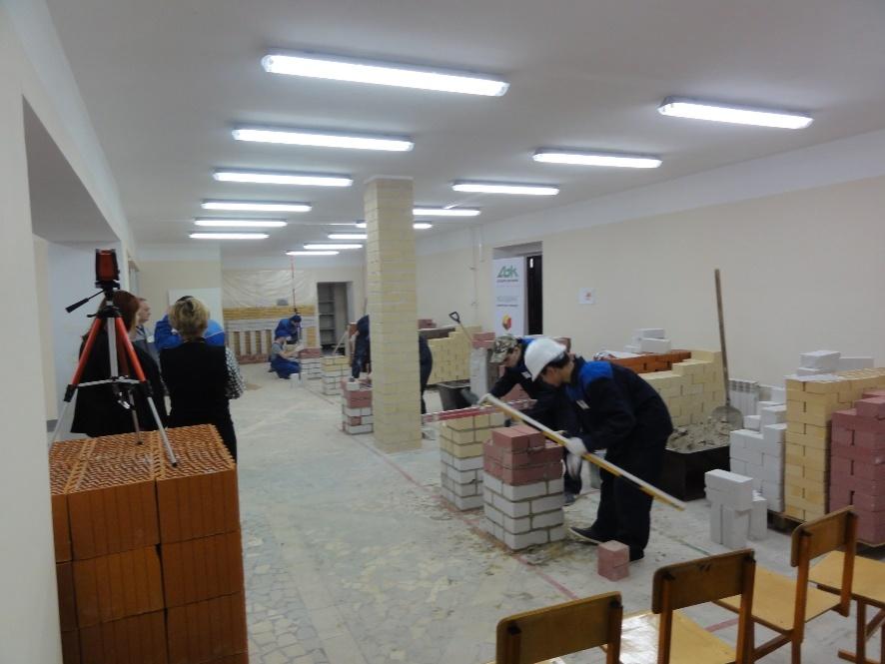
Мастерская каменных работ

Slide 9
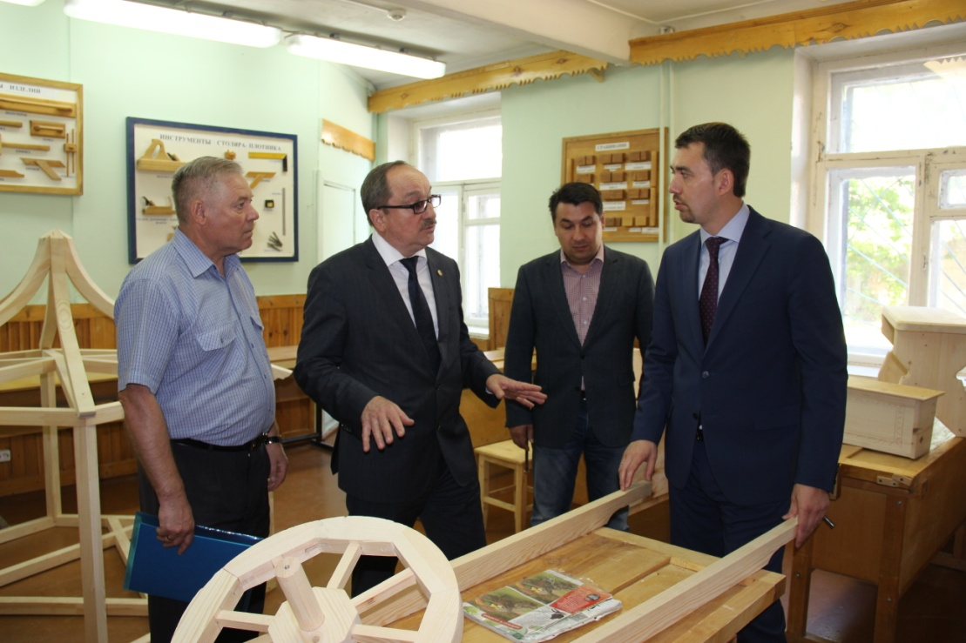
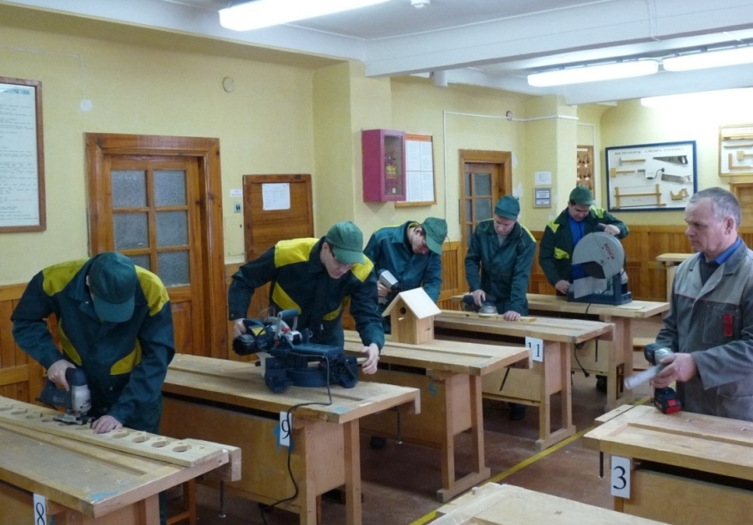
Мастерская столярно-плотничных работ

Slide 10
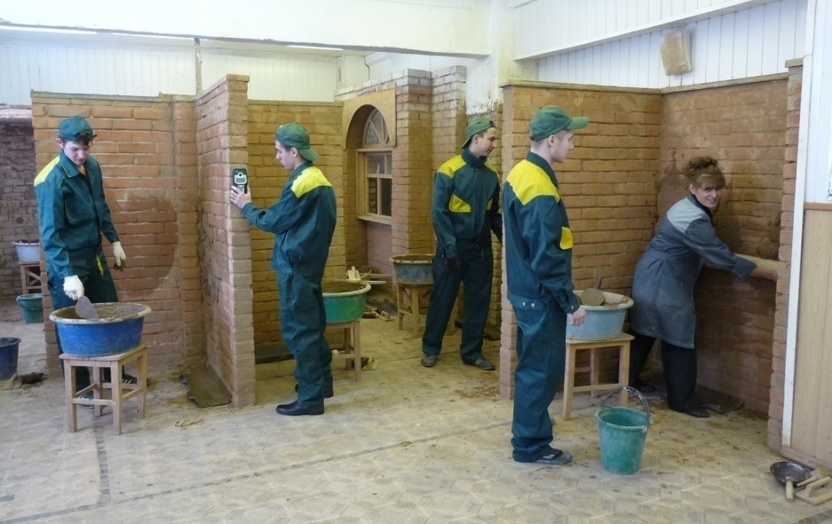
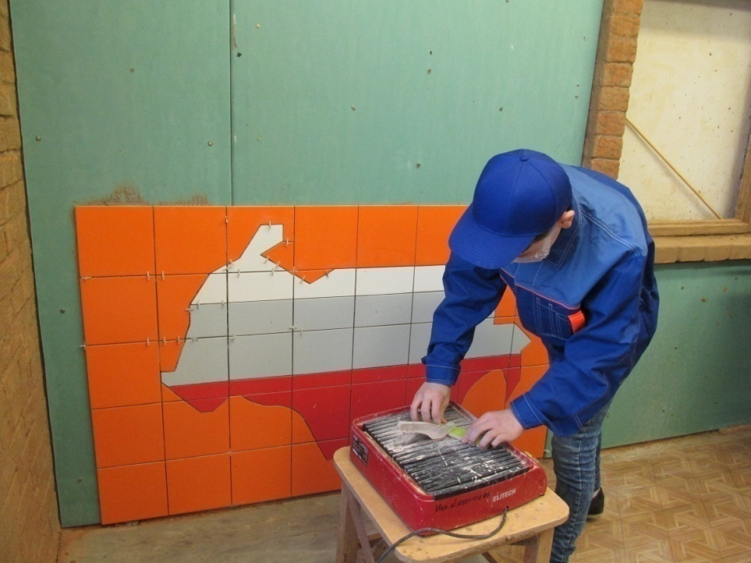
Мастерская штукатурных
и облицовочных работ

Slide 11
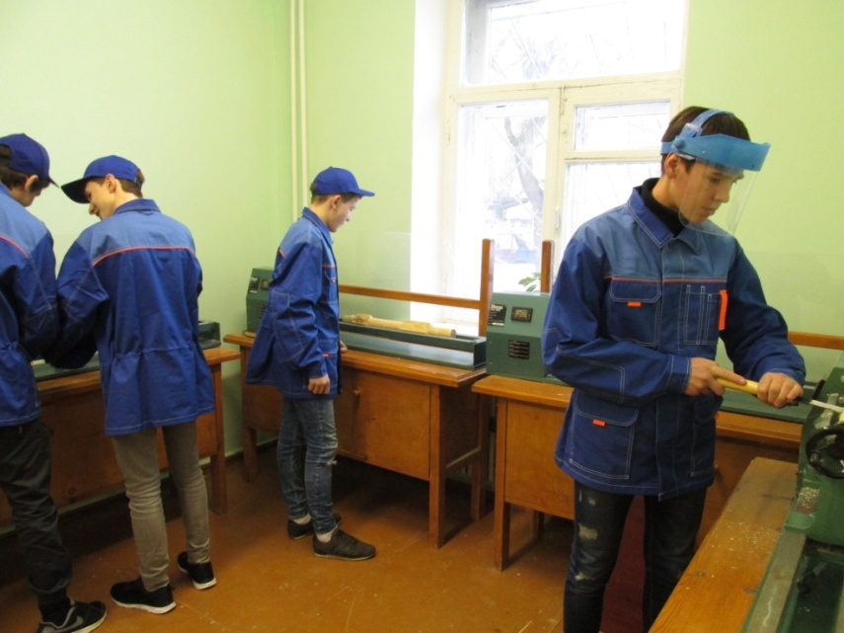
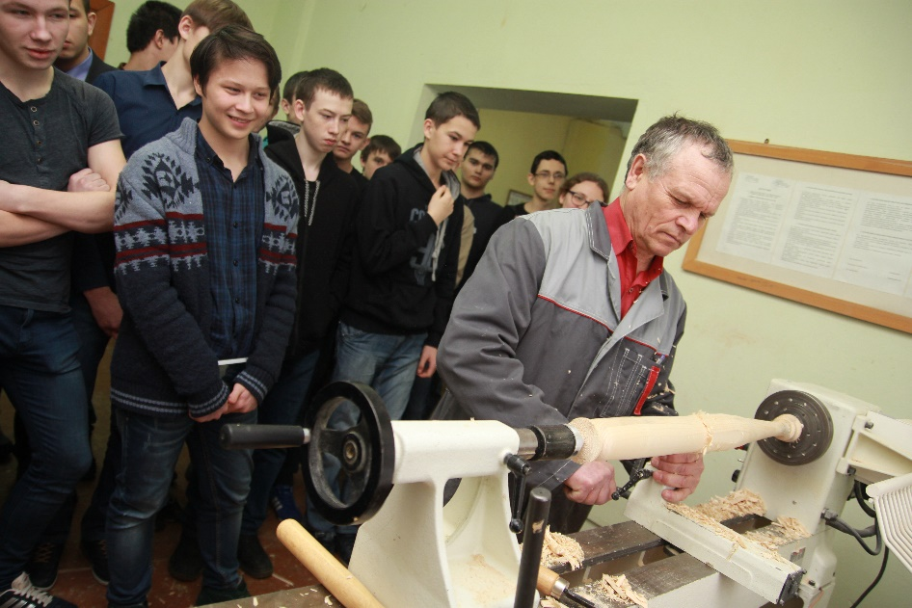
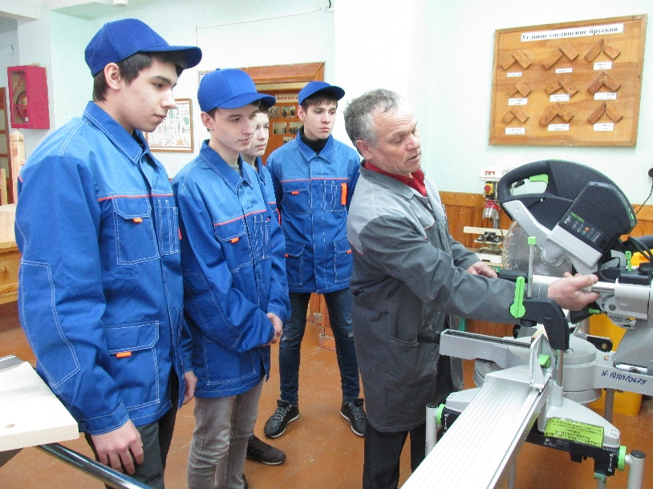
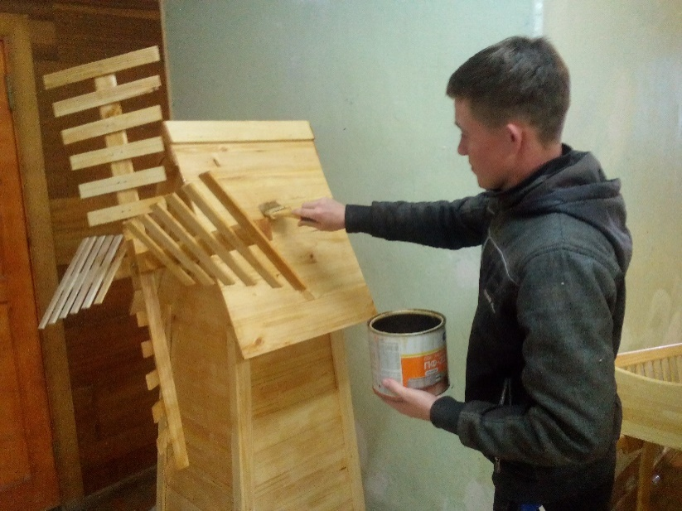
Мастерская
механической обработки древесины

Slide 12
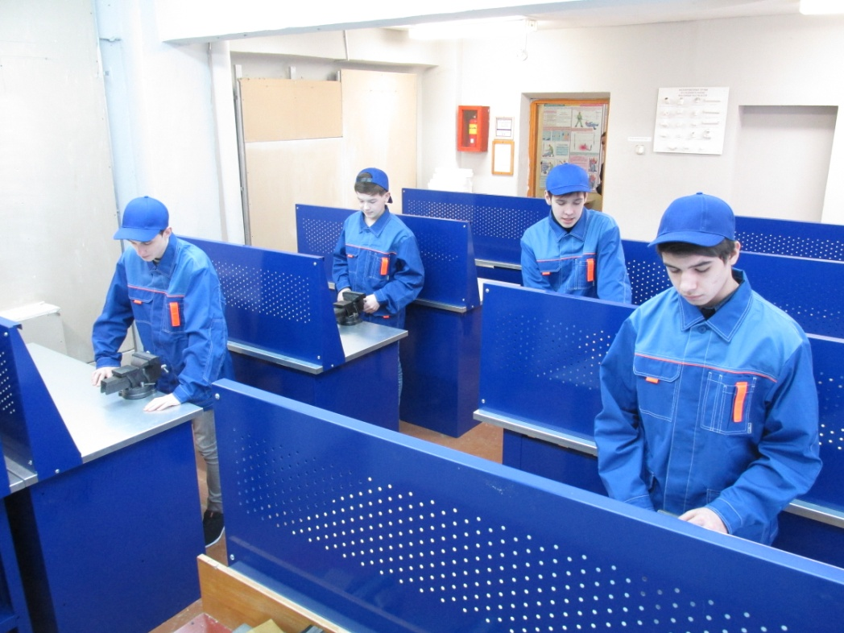
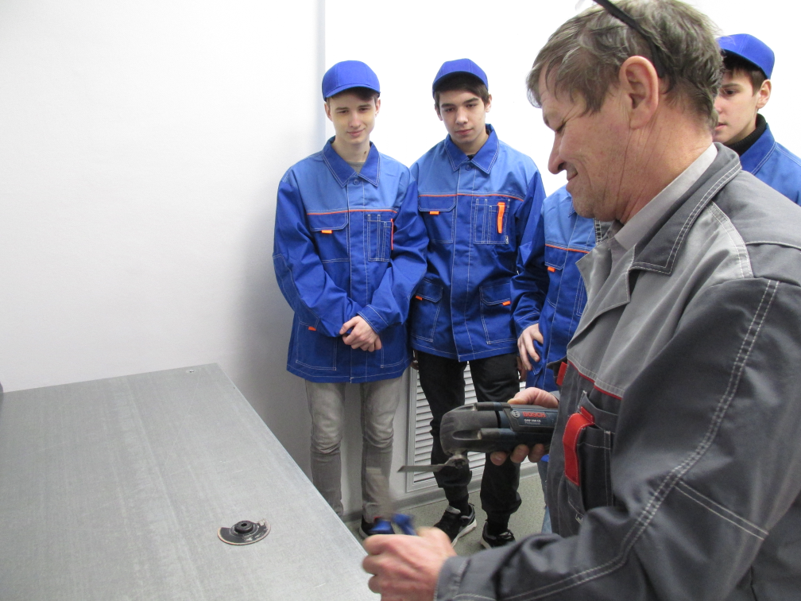
Столярная мастерская

Slide 13
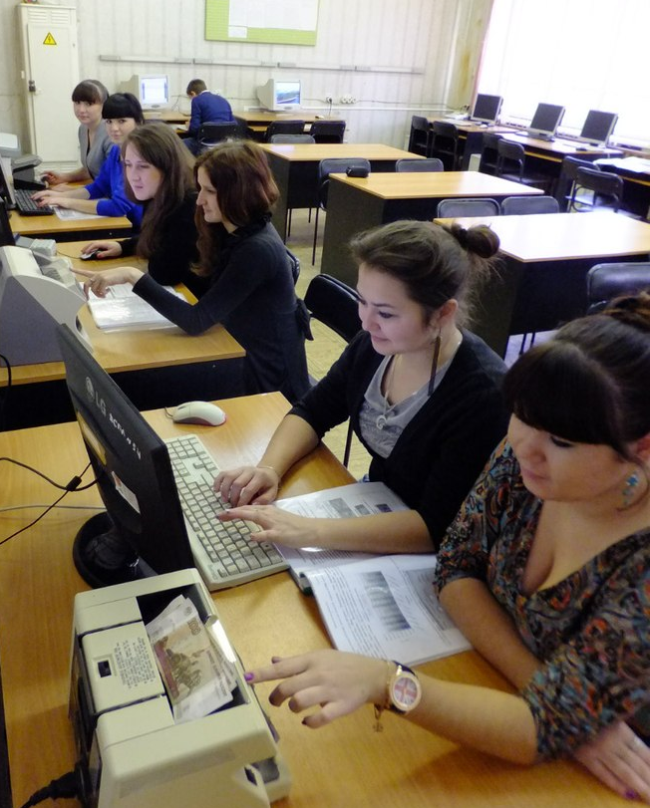
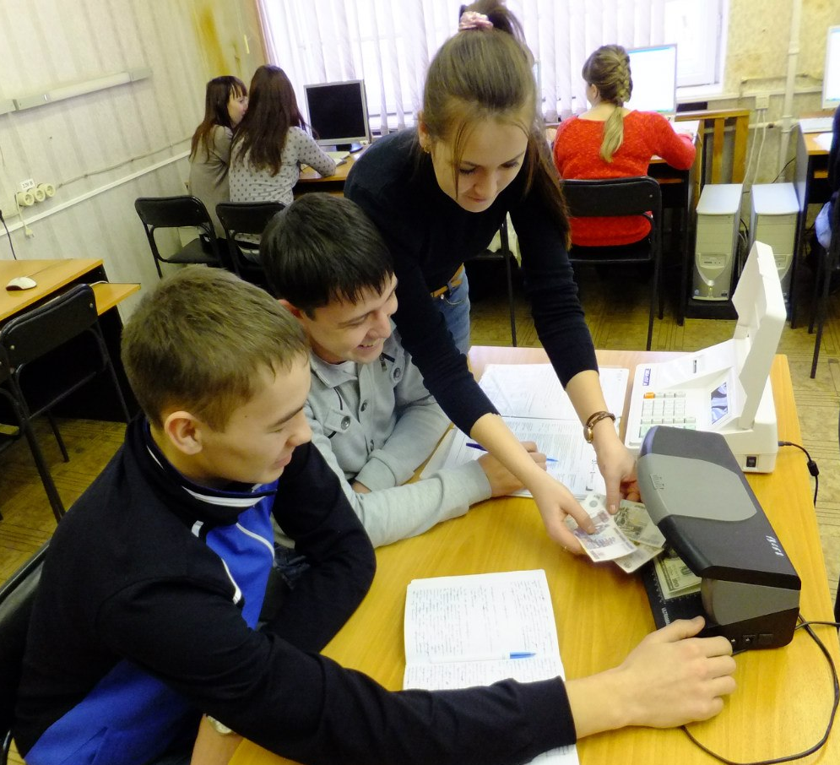
Учебная бухгалтерия

Slide 14
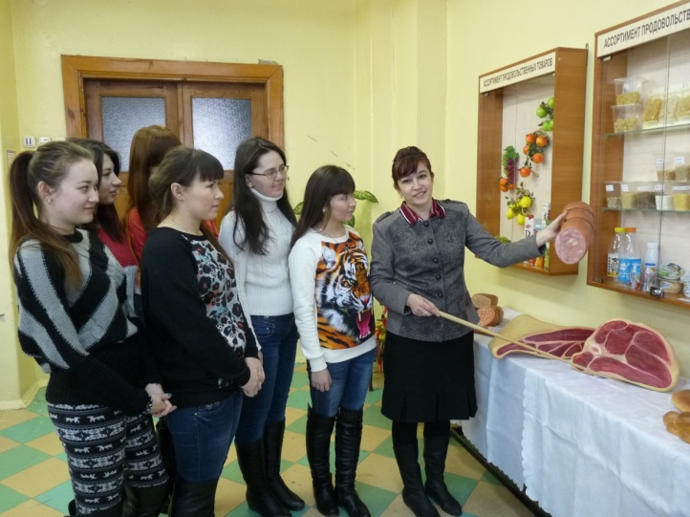
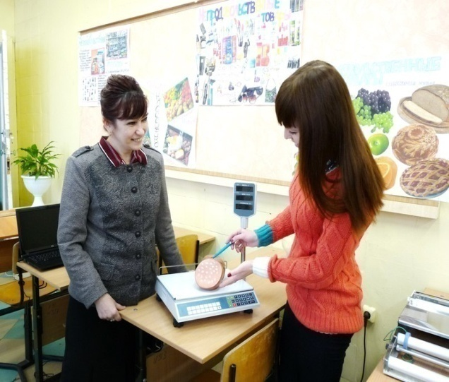
Лаборатория товароведения

Slide 15
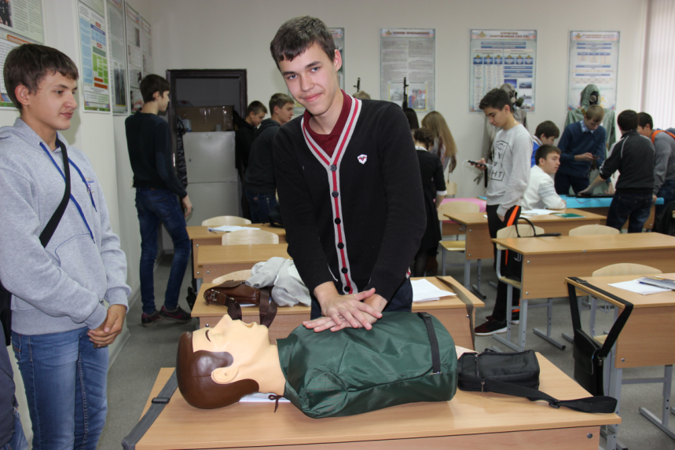
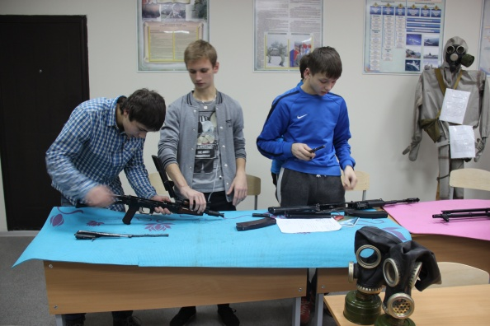
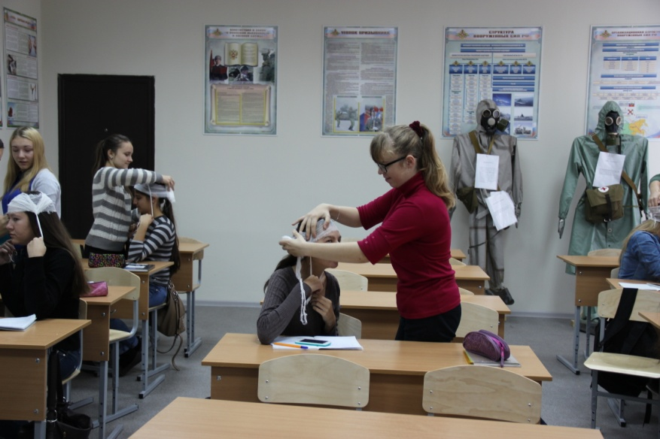
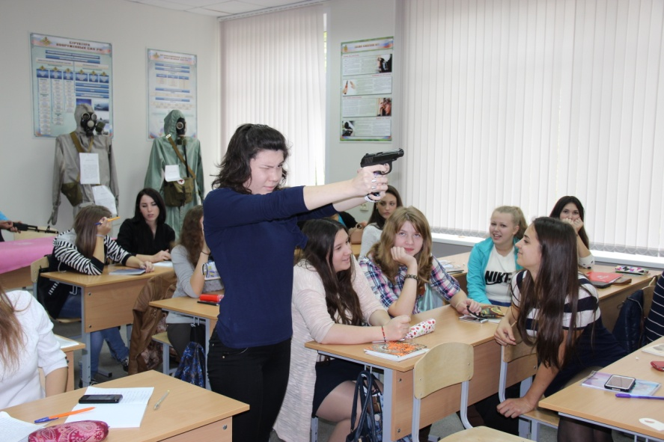
Лаборатория безопасности жизнедеятельности

Slide 16
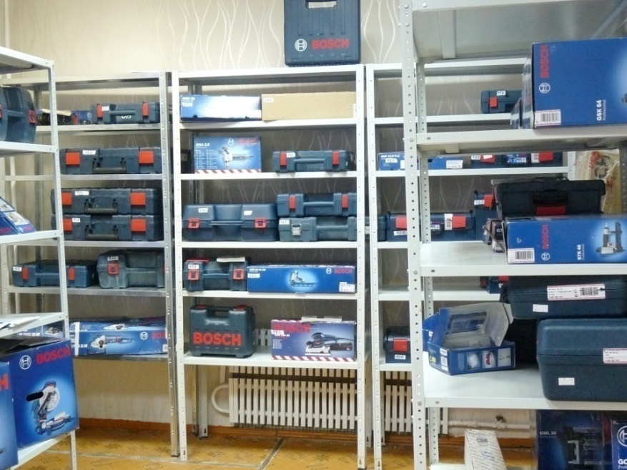
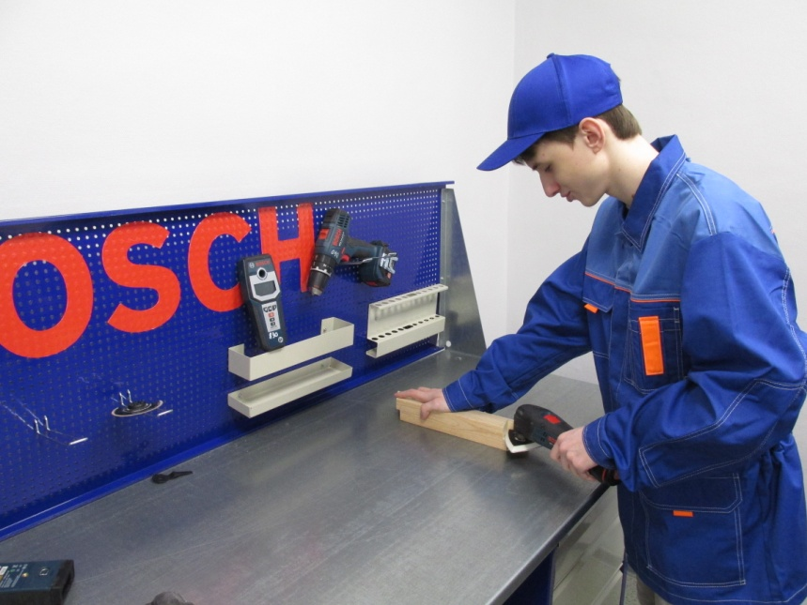
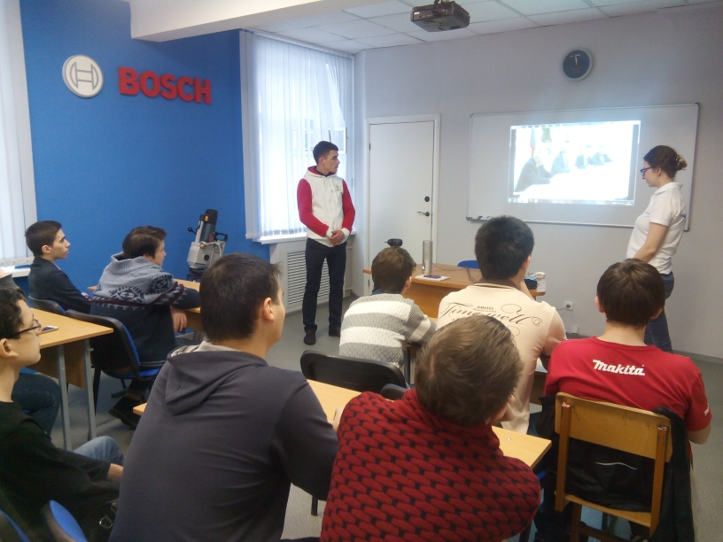
Ресурсный центр Bosch

Slide 17
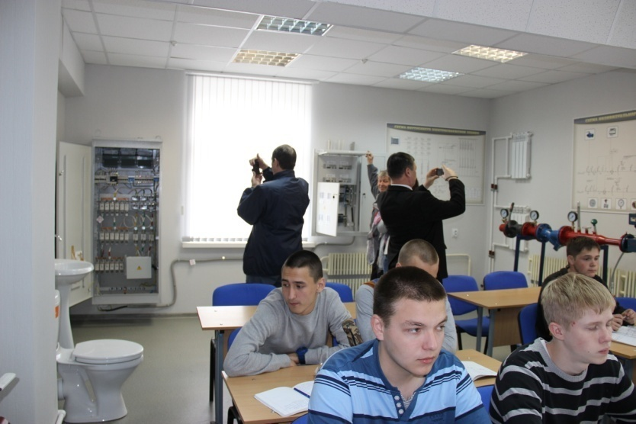
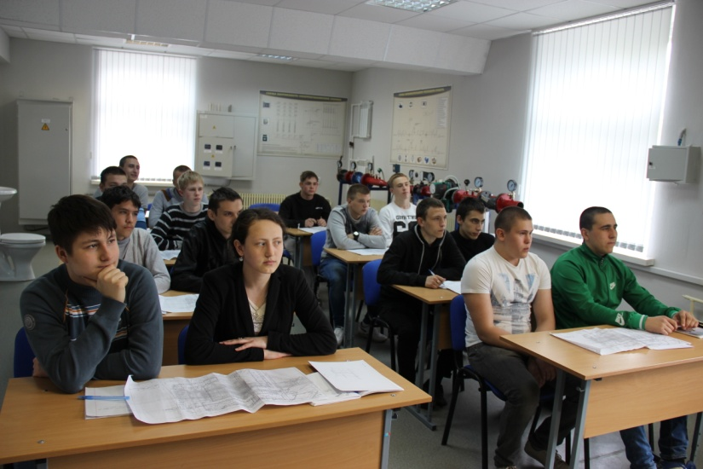
Лаборатория эксплуатации инженерных
сетей зданий и сооружений
Управляющей компанией ЖКХ Московского района г.Казани» в здании учебно-лабораторного корпуса оборудована лаборатория, оснащенная узлами учёта тепловой энергии, холодного и горячего водопотребления, потребления энергии, комплектом санитарно-технических устройств.

Slide 18
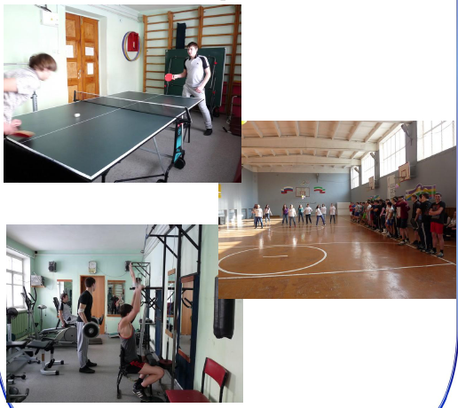
Спортивный комплекс
Центром спортивной жизни студентов является спортивный комплекс, включающий в себя спортивный и тренажерный залы , раздевалки и и душевые кабинки

Slide 19
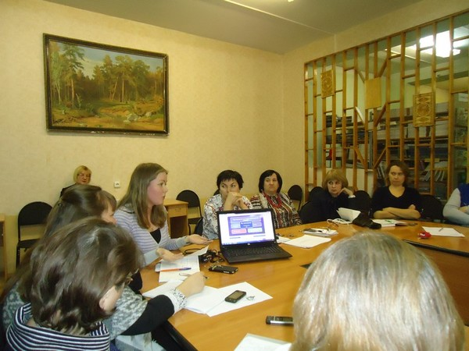
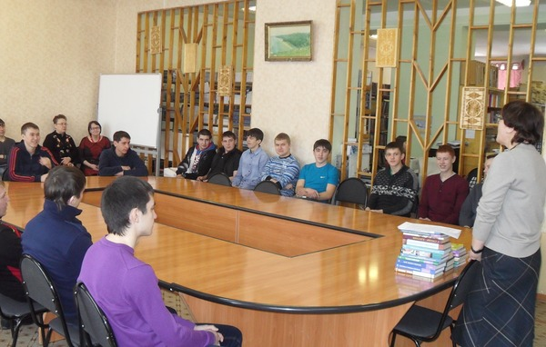
Библиотека
(читальный зал , Wi-Fi)

Slide 20
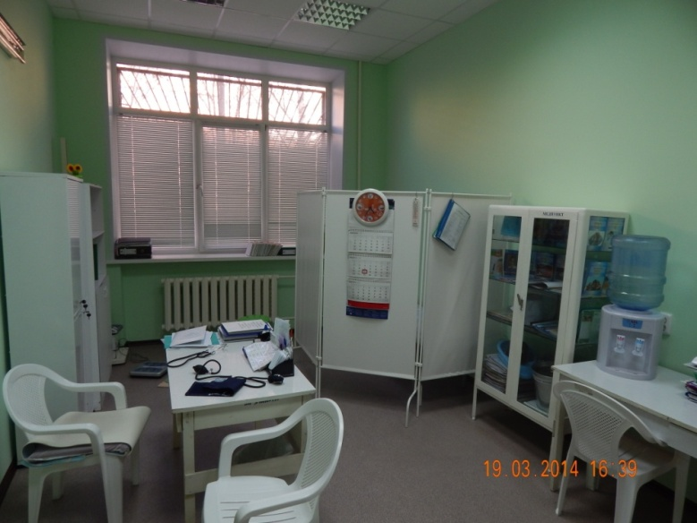
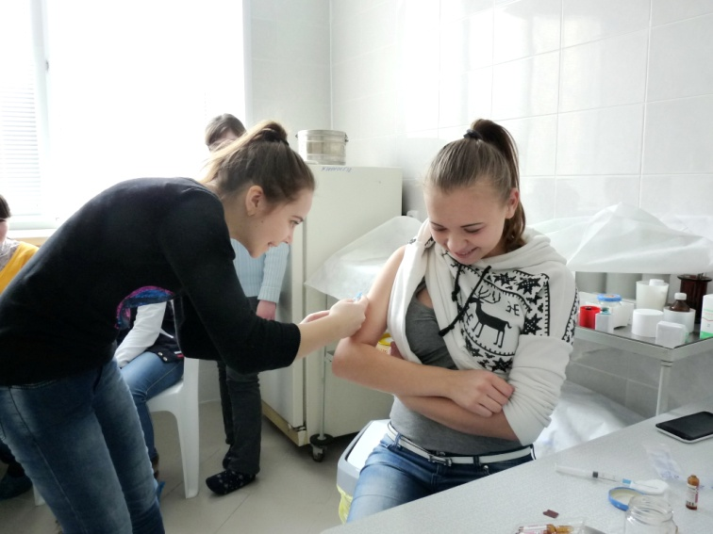
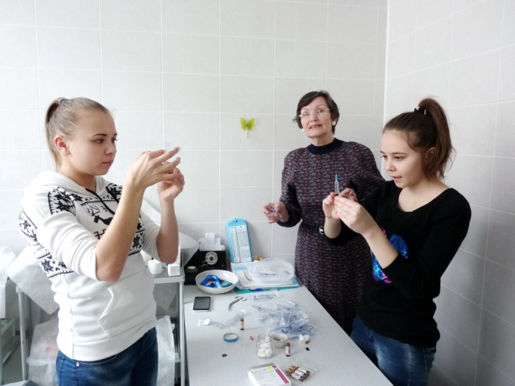
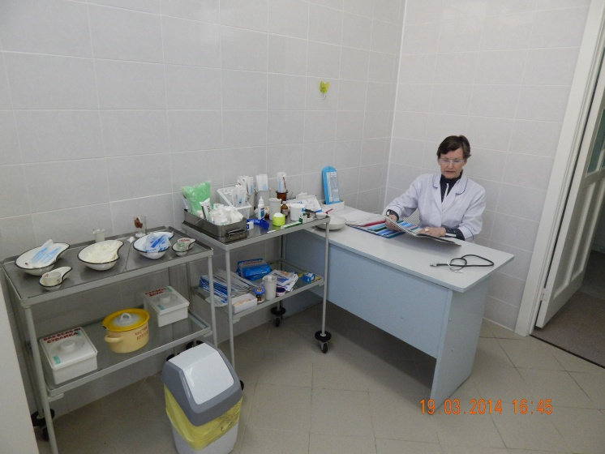
Медицинский кабинет

Slide 21
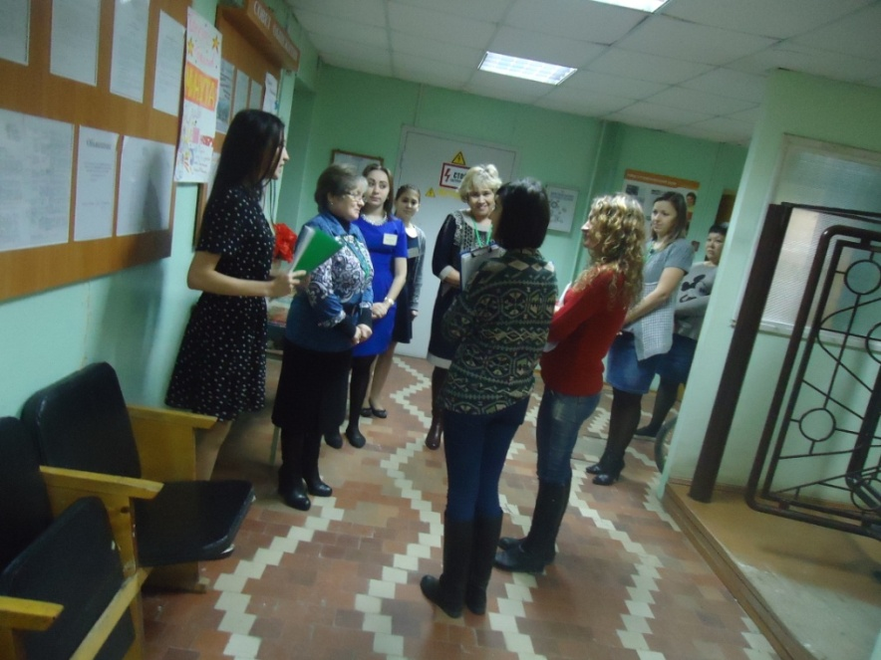
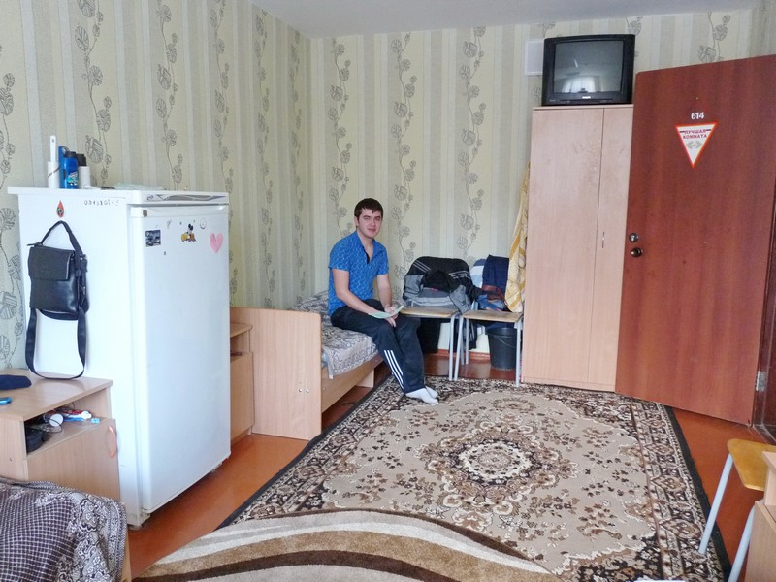
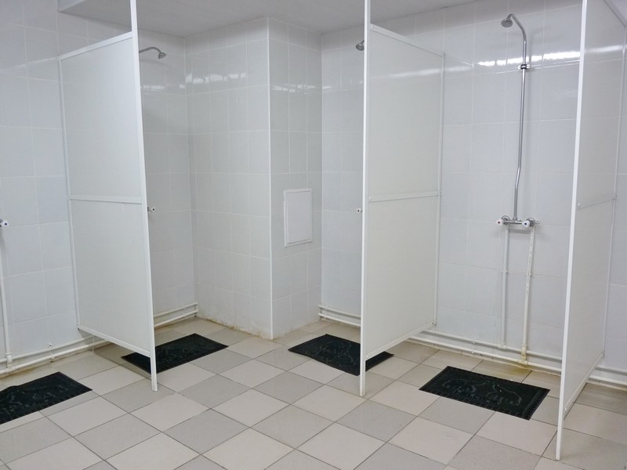

Общежитие

Slide 22

Специальность СПО «Строительство и эксплуатация зданий и сооружений»
Сроки обучения:
Очное: на базе 9 классов — 3 г.10 мес. (бюджет)
Очное: На базе 11 классов — 2 г. 10 мес. (бюджет)
Заочное: на базе 9 классов — 5 лет (на коммерч.осн.)
Заочное: на базе 11 классов — 3 г.10 мес. (бюджет)
Присваиваемая квалификация: техник

Slide 23



Специальность СПО «Строительство и эксплуатация зданий и сооружений»
Места прохождения производственной практики
ООО «АК БАРС Девелопмент»
ООО «Ак таш»
ООО «Ремонтстройсервис»

Slide 24

Специальность СПО «Сервис домашнего и коммунального хозяйства»
Срок обучения
очное: на базе 9 кл. – 2 г.10 мес. (бюджет)
Квалификация: специалист по домашнему и коммунальному хозяйству.
Стипендия 5250 рублей
Со студентами заключаются трехсторонние договоры (Студент - Колледж-Управляющая компания).

Slide 25


Специальность СПО «Сервис домашнего и коммунального хозяйства»
Места прохождения производственной практики
ООО «УК ЖКХ Московского района»
ООО «УК «Заречье»
ООО «УК «Уютный дом»
ООО «УК ЖКХ Приволжского района»

Slide 26

Специальность СПО «Профессиональное обучение (в строительной отрасли)»
Срок обучения:
Очное: на базе 11 кл. – 3 г.10 мес. (бюджет)
Присваиваемая квалификация: мастер производственного обучения, техник

Slide 27


Специальность СПО «Профессиональное обучение (в строительной отрасли)»
Места прохождения производственной практики:
ООО «Ак Барс Девелопмент»
ООО «Ак таш»
ООО «Ремонтстройсервис»
ГАПОУ «Казанский машиностроительный колледж»
ГАПОУ «Казанский строительный колледж»

Slide 28


Специальность СПО «Экономика и бухгалтерский учет (по отраслям)»
Присваиваемая квалификация:
бухгалтер, специалист по налогообложению
Срок обучения:
очное: на базе 11 кл. – 2 г.10 мес. (бюджет)
Присваиваемая квалификация: бухгалтер
Сроки обучения:
Очное: на базе 9 классов — 2 г. 10 мес.;
(на коммерческой основе)
Заочное: на базе 11 классов — 2 г. 10 мес.
(Бюджет)

Slide 29

Специальность СПО «Экономика и бухгалтерский учет (по отраслям)»
Места прохождения производственной практики
ОАО «АИКБ» «Татфондбанк»
ООО «Бахетле-1»
ООО «ТАТИРИС»,
ООО «Азамат»,
ООО «РИМАРТ-СТРОЙ»

Slide 30


Специальность СПО
«Социальная работа»
Сроки обучения:
Очное: на базе 9 классов — 3г.10 мес. (бюджет)
Заочное: на базе 11 классов — 2 г.10 мес. (бюджет)
Присваиваемая квалификация:
Специалист по социальной работе

Slide 31


Специальность СПО
«Социальная работа»
Места прохождения производственной практики
- ГАУСО «Комплексный центр социального обслуживания населения в городском округе г. Казань»
- ГАУСО «Реабилитационный центр для детей и подростков с ограниченными возможностями «Апрель» МСЗ РТ в городском округе «город Казань»
- Комплексный Центр социального обслуживания детей и молодежи «Доверие» Комитета по делам детей и молодежи ИК МО г.Казани ;

Slide 32

Специальность СПО
«Коммерция (по отраслям)»
Срок обучения:
Очное: на базе 9 классов — 2г. 10 мес.(бюджет)
Заочное: на базе 11 классов — 2г. 10 мес.(коммерция)
Присваиваемая квалификация:
Менеджер по продажам

Slide 33



Специальность СПО
«Коммерция (по отраслям)»
Места прохождения производственной практики
ЗАО «Тандер»
ООО «Ак Барс Торг»

Slide 34

Специальность СПО
«Архитектура»
Срок обучения:
Очное: на базе 9 классов — 3 г.10 мес. (бюджет) Присваиваемая квалификация: «Архитектор»

Slide 35

Специальность СПО «Монтаж и эксплуатация внутренних сантехнических устройств, кондиционирования воздуха и вентиляции»
Срок обучения:
Очное: на базе 9 классов — 3 г.10 мес. (бюджет) Присваиваемая квалификация: техник

Slide 36




Участие в движении World Skills Russia
Колледж осуществляет подготовку участников чемпионатов WorldSkills Russia по 6 компетенциям:
Плотницкое дело;
Столярное ремесло;
Облицовщик-плиточник;
Мебельщик-краснодеревщик;
Малярные и декоративные работы
Каменщик

Slide 37


Участие в движении World Skills Russia
На национальных чемпионатах WSR колледж ежегодно занимает призовые места по компетенциям: плотницкое дело ; столярное ремесло.
В 2014 году Лебедев Н.О. занял 1 место на национальном чемпионате по компетенции плотницкое дело.

Slide 38




Участие в движении World Skills
(EuroSkills, Франция, г. Лилль, 2014 г.)

Slide 39



Участие в движении World Skills Russia
В 2015 году Региональным координационным центром WorldSkills Russia Республики Татарстан принято решение о создании на базе колледжа специализированного центра компетенций по профессиям «Плотник» и «Столяр». Для организации работы СЦК колледжем приобретено современное оборудование.

Slide 40


Участие в Республиканских мероприятиях
Участие в Итоговой коллегии Министерства строительства, архитектуры и ЖКХ Республики Татарстан.
Президенту Республики Татарстан Минниханову Р.Н. была продемонстрирована экспозиция Колледжа, развернутая в фойе КГАСУ.

Slide 41


Участие в Республиканских мероприятиях
Награждение Президентом РТ Рустамом Нургалиевичем Миннихановым коллектива Колледжа Почетным знаком
«За активную работу по патриотическому воспитанию граждан РФ».

Slide 42



Участие в Республиканских мероприятиях
Участие в ОСЕННЕЙ ЯРМАРКЕ среди
профессиональных образовательных организаций РТ

Slide 43






Участие в фестивале «ВЕСЕННЯЯ КАПЕЛЬ» среди ССУЗОВ г. Казани

Slide 44





Участие в фестивале первокурсников среди ССУЗОВ г. Казани

Slide 45








СОЦИАЛЬНОЕ ПАРТНЕРСТВО
- ООО «Ак Барс Девелопмент»;
- ООО «Ак таш»;
- ЗАО «Ремстройсервис»;
- ООО «УК«ЖКХ Московского района г.Казани»
- ООО «УК «Заречье» г.Казани
- ООО «УК «Уютный дом» г. Казани;
ООО «УК ЖКХ Приволжского района» г.Казани
ООО «Роберт Бош»;

Slide 46





СОЦИАЛЬНОЕ ПАРТНЕРСТВО
- ГАУСО «Комплексный центр социального обслуживания населения в городском округе г. Казань»
- ОАО АИКБ «Татфондбанк»
- ООО «Бахетле-1»
- ГАУСО «Реабилитационный центр для детей и подростков с ограниченными возможностями «Апрель» МСЗ РТ в городском округе «город Казань»
- Комплексный Центр социального обслуживания детей и молодежи «Доверие» Комитета по делам детей и молодежи ИК МО г.Казани ;

Slide 47


Международное сотрудничество
Филиал Белорусского национального технического университета «Минский государственный архитектурно-строительный колледж»
Астанинский гуманитарно-строительный колледж

Slide 48






ВУЗы - партнеры
ФГБОУ ВПО «КГАСУ»
ФГБОУ ВПО «Российский государственный университет
туризма и сервиса»
ГБОУ ВПО «Казанский государственный медицинский университет»
Высшая школа управления ФГБОУ ВПО «КНИТУ»
Российский университет кооперации
ЧОУ ВПО «Институт, Экономики, Управления и Права»

